Slide 1
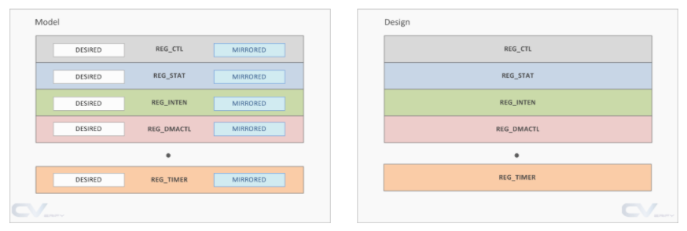
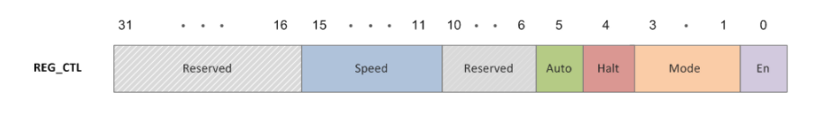
מבנה מודל הרגיסטר
desired : הערך שאנחנו רוצים שיהיה כתוב ב DUT
mirrored : הערך שהמודל קובע כתוצאה מפעולת קריאה או כתיבה בצורה ישירה או עקיפה
המודל מנסה כל הזמן לעדכן את הערכים האלה כדי להיות תואם למצב בהרגיסטרים ב DUT (לא תמיד הוא יכול)

Slide 2
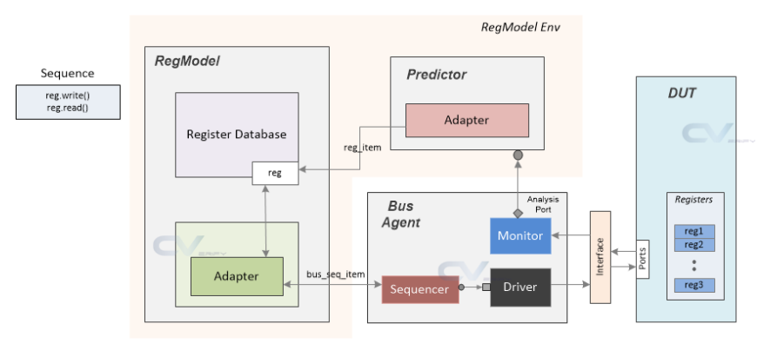
מבנה המודל

Slide 3
class reference
implicit prediction
explicit prediction

